Slide 1
La formation des adultes à distance : produit de l’applicationnisme technologique
PAPADOPOULOU Melpomeni
Attachée Temporaire d’Enseignement et de Recherche
Université de Tours, Education Ethique Santé, EA7505

Slide 2
Introduction
Applicationnisme : conçoit la pratique comme une application de la théorie
Question de recherche : Quelle est la relation entre application ou sciences appliquées, la poursuite du savoir et implication humaine, la quête du sens?
Hypothèse : les nouvelles technologies privilégient la logique applicationniste, qu’on pourrait également nommée logique de références alors qu’en formation d’adultes ce qui prime est l’implication des apprenants, avec une logique inférentielle qui permettrait la quête du sens.

Slide 3
Plan de communication
Cadre conceptuel de notre recherche : entre technique et technologique, poiésis et praxis
Cadre contextuel et méthodologie : étude qualitative menées auprès des 4 formateurs des formations hybrides
Problématique : Comment l’organisation de l’alternance entre présence et distance, en utilisant les nouvelles technologies permet-elle l’articulation entre application et implication de l’apprenant.
Analyse et discussions des résultats : une triple mise en action d’une alternance double en formation hybride

Slide 4
La technique : entre poièsis et praxis
Technique « ensemble de procédés bien définis et transmissibles, destinés à produire certains résultats jugés utiles » (Lalande, 1993).
Tékhnê (τέχνη) « arts, industrie, habileté ».
Poièsis : l’action de créer. Poieô : fabriquer, faire. « La fin poursuivie est extérieure au producteur » (Bougès, 2011, p. 194). « activité éthiquement neutre, susceptible d'un bon ou d'un mauvais usage » (Cavenet, 2003, p. 60).
Praxis : le faire dans l’action. « « La praxis est sa fin à elle-même qui est le vivre bien, la vie vertueuse » (Bougès, 2011, p. 194). Elle ne se réduit pas à une méthode en vue d’une production, d’une fin mais propose plutôt une forme d’existence humaine.

Slide 5
La technologie : un phénomène socio-économique
Technologie : technique, τέχνη (technè) et λόγος (logos), la raison, l’argument.
Définition : la « science, traité des arts en général », « l’ensemble des termes propres à un art, à une science, à un métier » (Académie française, 1932, p. 2:641)
Alliance de la technique, « de la science et de l’industrie dans le contexte d’une économie capitaliste » basée sur l’innovation (Albero, 2004, pp. 36-37)

Slide 6
Problématique de recherche
Question de départ : La technologie nous amène-t-elle vers une utilisation applicationniste de la technique, en nous renfermant sur le seul faire, la poièsis où on doit « consommer le temps à des fins exclusivement utiles » (Salomon, 1992, p. 203) ou nous permet-elle de penser davantage notre nature et existence dans le monde, à donner du sens à nos pratiques, formations, à notre vie, en se basant sur la praxis ?
Problématique : Comment l’organisation de l’alternance entre présence et distance, en utilisant les nouvelles technologies permet-elle l’articulation entre application et implication de l’apprenant?
Application | Implication
Poièsis | Praxis
La poursuite du savoir | La quête du sens
Contenu | Expérience
Références | Inférences
Sciences | Humanités
Technologie | Formation d’adultes
Technique | Ethique

Slide 7
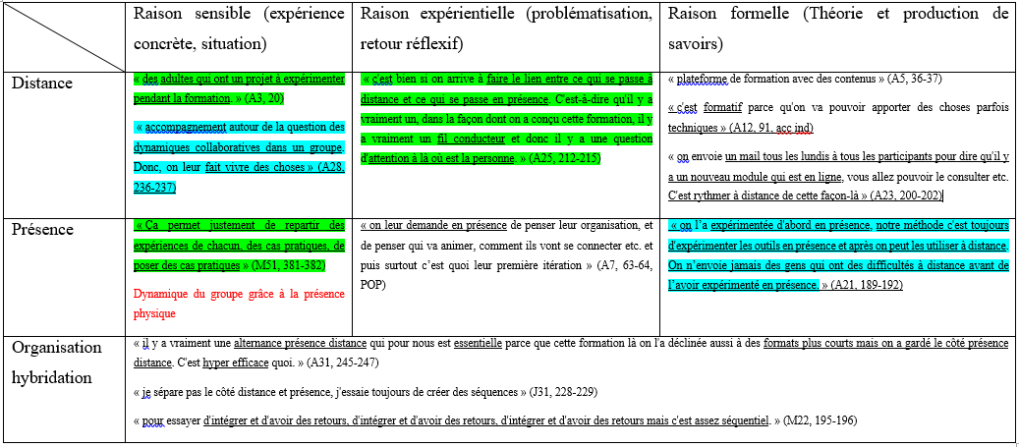
Contexte et méthode de recherche
Recherche qualitative :
4 formateurs d’adultes d’un dispositif hybride
entretiens semi-directifs
entretiens d’explicitation (Vermersch, 2010)
Analyse thématique (Bardin, 2013)
Analyse tableau à double entrée

Slide 8
Analyse des données : Primat délibératif
Raison sensible à distance :
Pratique professionnelle, personnelle, associative
Projet : espace d’expérimentation.
« un projet support dans lequel on va pouvoir investir ce qu’on apprend » (A3), « c'est un projet pour t'aider, pour tester des choses en confiance » (M25)
Expérimentation des contenus et outils, le travail prescrit (Leplat, 1985; 2000)
« un aspect important […] c'est comment mettre en application […] on évoque des concepts, on évoque des méthodologies voilà, si on ne met pas en application derrière, c'est un peu, ça reste un peu hors sol » (P18)
Réintégration de nouvelles connaissances sur le terrain réel
Raison sensible en présence :
Dynamique du groupe
Prise en compte de l’expérience des apprenants
Pratique collective dans un espace de confiance
« en présentiel, il y a des temps d'appui, des temps techniques, des ateliers techniques où on va regrouper les besoins et faire des groupes de cinq personnes où on va tester un outil en particulier qui a été problématique pour le groupe » (J45)

Slide 9
Analyse des données : Primat réflexif
Raison expérientielle à distance :
1. Accompagnement individuel pour la production de savoir
2. Accompagnement collectif
« il y a une personne qui présente une situation problème et puis après le groupe va se mettre à sa disposition pour essayer de trouver des solutions ou proposer des pistes pour sa solution problème » (A5)
Raison expérientielle en présence :
Accompagnement collectif
Prise en compte des expériences
Lien entre projet et contenus de la formation
« on organise des temps réflexifs après pour comprendre ce qui s'est passé, comment ça s'est passé, s'ils devaient le refaire, comment ils le feraient » (A28)

Slide 10
Analyse des données : Primat intentionnel
Raison formelle à distance :
1. Transmission des contenus
« travailler chacun selon son rythme, c'est-à-dire qu'on a une plateforme avec des contenus, il y a des contenus en ligne, donc les gens viennent les consulter quand ils veulent (A33)
2. Accompagnement technique individuel et collectif
3. Application des nouvelles connaissances
« ça leur permet quand même de tester certains outils à distance entre eux » (M37)
Raison formelle en présence :
Accompagnement technique et expérimentation des outils avant et après la distance
« On n’envoie jamais des gens qui ont des difficultés à distance avant de l’avoir expérimenté en présence » (A21)
« si vraiment il y a trop de complications on va refaire en présence, le... la démonstration de cet outil-là » (J40, 277).

Slide 11
Discussion des résultats : Une double alternance en formation d’adultes hybride
La double alternance théorie-pratique, distance-présence doit être prise en compte lors de la conception du dispositif hybride.
Les formateurs lui donnent une place importante :
« il y a vraiment une alternance présence distance qui pour nous est essentielle parce que […] c'est hyper efficace » (A31) « je sépare pas le côté distance et présence, j'essaie toujours de créer des séquences » (J31)
Elle facilite l’intégration du savoir par des retours réflexifs sur la pratique
« pour essayer d'intégrer et d'avoir des retours, d'intégrer et d'avoir des retours, d'intégrer et d'avoir des retours mais c'est assez séquentiel. » (M22)

Slide 12
Articuler application et implication en formation hybride
Application :
autodélibération liée la raison sensible et formelle
Implication :
boucle étrange entre raisons sensible, expérientielle et formelle
Présence :
Expérimentation, application : confiance
Prise en compte de l’individu : relation, interaction
Distance :
Apprenant acteur, autonomisation
Articulation de la double alternance grâce à la conception du dispositif hybride et un accompagnement à la réflexivité.
Expérience professionnelle, personnelles, associative
Mise en scène
Distance
Accompagnement individuel pour la production de savoirs (projet)
Mise en réflexion
Distance
Accompagnement collectif pour la production de savoirs
Mise en réflexion
Présence/Distance
Transmission contenus, présentation outils
Mise en perspective
Présence/Distance
Application des contenus, expérimentation des outils
Mise en application
Distance/Présence
Retour sur les outils en collectif, difficultés
Mise en réflexion
Présence
Réintégration des savoirs sur le terrain, écriture du projet
Mise en perspective
Distance

Slide 13
Merci pour votre attention
Melpomeni.papadopoulou@univ-tours.fr

